Slide 1
Поведението в училище-наказания и поощрения
Денис Ангелов 7В

Slide 2
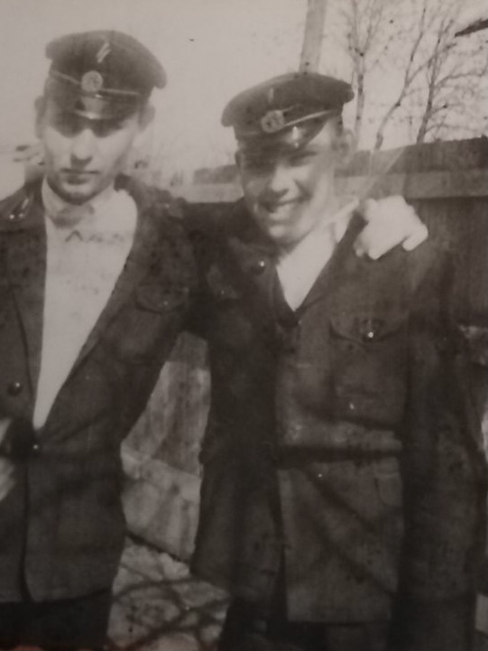
-Здравейте, бабо и дядо. Ще ми разкажете ли какви са били по ваше време наказанията в училище? Имало ли е нещо по-различно от сега?
-Здравей, Дени. При нас беше доста по-строго всичко. Учителите много държаха на облеклото, дисциплината, поведението, външния ни вид, редовното писане на домашните работи и ученето.

Slide 3
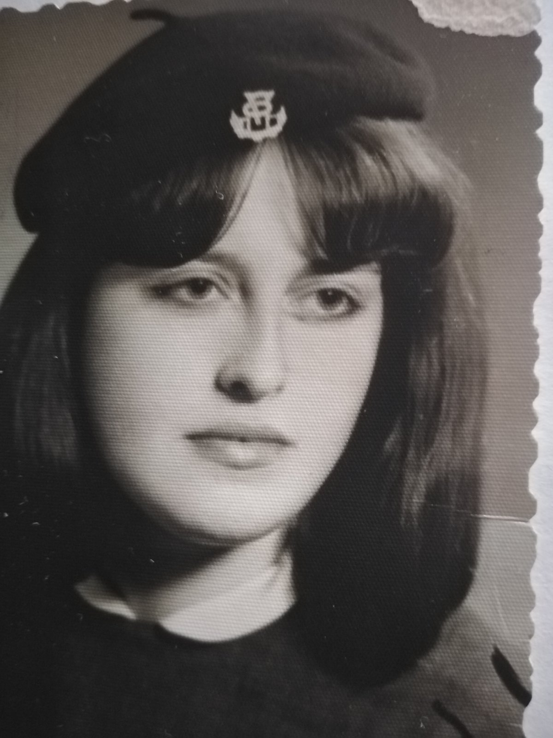
Задължително бяхме с униформи. Проверяваха дължините на полите, дали сме с бели ризи, изрязани нокти, косите ни трябваше да са прибрани, а момчетата късо подстригани. Не им бяха разрешени дълги коси. Често наказание беше подстригването „нула номер“

Slide 4
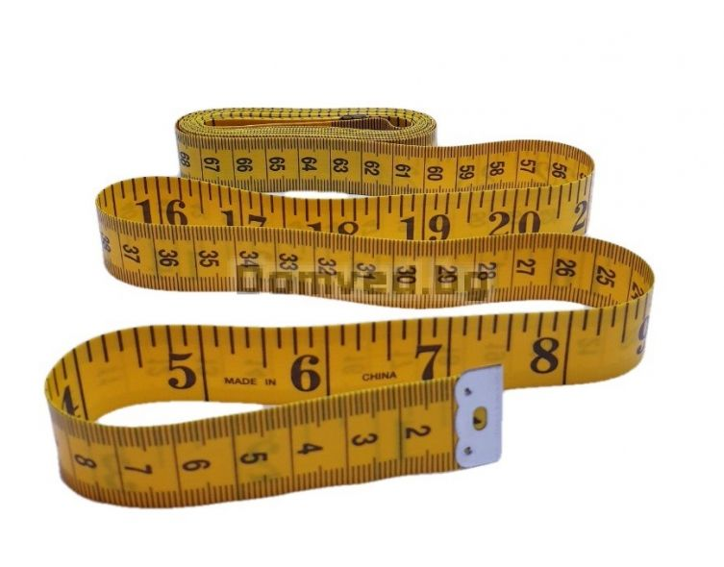
- Дядо, ти спомняш ли си някоя конкретна случка?
- Да, когато бях в последния курс на електротехникума в който учех, бяха модерни едни панталони, които бяха малко по-тесни. Когато момчетата се появихме на училище с тях, дежурния след като измери ширината на крачола, че е под 20 см, сряза панталоните ни.

Slide 5
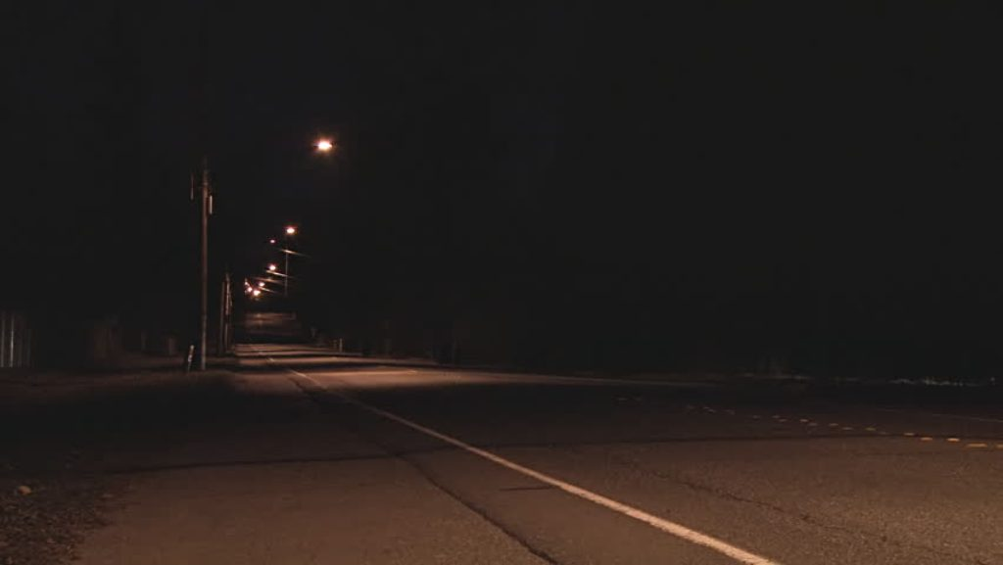
Имахме вечерен час. Нямахме право да излизаме вечер след 20.00 часа . Имаше дежурни учители, които следяха за спазването и проверяваха. Когато някой не беше вкъщи след този час, му се намаляваше поведението.

Slide 6

- Какво означава да се намали поведението?
- При всяко провинение поведението се намаляваше с една единица и накрая ученикът се изключваше от училище и се преместваше в друго. Имаше много причини за намаляване на поведението, например неизвинени отсъствия, сбиване със съучениците, неуважително отношение към учителите и др

Slide 7
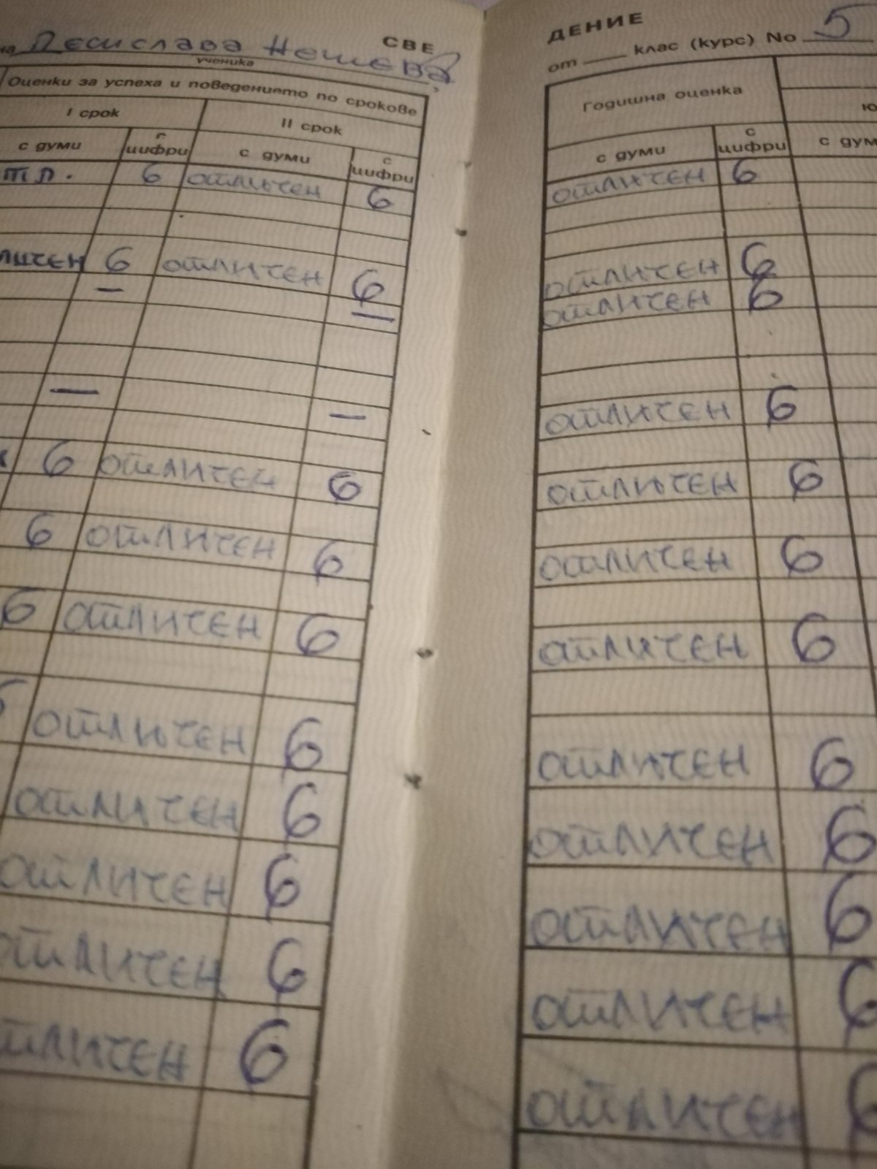
-А как ви поощряваха в училище? Получавахте ли награди, похвали ?
- Да, разбира се. Всички, които имахме отличен успех, получавахме книги в края на учебната година като награда. На 24 май на манифестацията имахме бели ленти с червен надпис „ ОТЛИЧНИК“

Slide 8
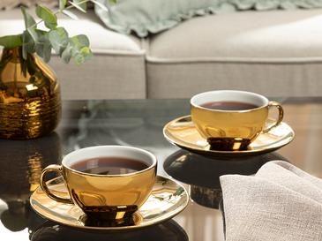
Благодаря ви бабо и дядо за интересните факти и случки, които ми разказахте.

